Slide 1
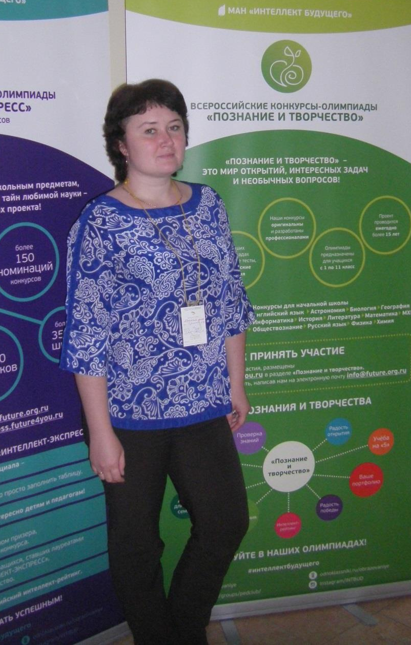
Представление педагогического опыта учителя Терюковой Юлии Владимировны
«Нельзя чему – нибудь научить человека, можно только помочь ему обнаружить это внутри себя»
Галилео Галилей

Slide 2
Сведения об учителе:
Терюкова Юлия Владимировна, учитель ОБЖ МОУ СШ №3 Тутаевского муниципального района
Окончила Ярославский государственный педагогический университет им. К.Д. Ушинского (ЯГПУ) в 2007 году.
По специальности - учитель безопасности жизнедеятельности.
Педагогический стаж с 2006 года
Имею высшую квалификационную категорию.

Slide 3
Актуальность опыта
Проблема безопасности человека признается во все мире. Как сберечь здоровье детей? Как помочь разобраться в многообразии жизненных ситуаций? Как научить помогать друг другу? Опыт, полученный в детстве во многом определяет взрослую жизнь человека. Сегодня сама жизнь доказала необходимость обучения не только взрослых, но и детей и подростков действиям в экстремальных и чрезвычайных ситуациях. Поэтому необходимо сформировать у ребенка сознательное и ответственное отношение к личной безопасности и безопасности окружающих, воспитать готовность к эффективным и обоснованным действиям в экстремальных ситуациях.

Slide 4
Противоречия и затруднения
На практике существуют противоречия между отсутствием заинтересованности в изучении ОБЖ у отдельных школьников и высокими требованиями программ по данному предмету.
Между традиционным подходом к организации и проведению уроков ОБЖ и возможностью использования современных компьютерных и игровых технологий.
Между беспечным отношением к вопросам безопасности некоторых школьников, родителей и учителей и высокой значимостью культуры безопасного поведения в жизни.
Поиск новых форм и приемов изучения основ безопасности жизнедеятельности, активизирующих познавательную деятельность учащихся, в наше время – явление не только закономерное, но и необходимое.

Slide 5
Условие возникновения, становления опыта
Внедрение новых ФГОС
Изучение опыта коллег
Анализ собственного опыта
Курсы повышения квалификации

Slide 6
Ведущая педагогическая идея опыта
Развитие личности учащихся при обучении основам безопасности жизнедеятельности через использование интерактивных технологий и метапредметного обучения.
Основной идеей моей педагогической деятельности на данном этапе является воспитание будущего гражданина мира, владеющего универсальными учебными действиями (УУД), умеющего применять знания и умения, полученные в школе, в повседневной жизни; обладающего навыками социализации и готового к межкультурному взаимодействию.

Slide 7
Обоснованность выбора образовательных технологий
Информационно-коммуникационные технологии (ИКТ) | Технологии игрового обучения
создает систематизация и структурирование учебного материала. использование ИКТ в работе с детьми позволяет представить наглядно те явления и процессы, которые невозможно продемонстрировать иными способами. В частности, прекрасные возможности Появляется возможность для концентрации больших объемов демонстрационного материала из разных источников, представленных в разных формах, оптимально выбранных и скомпонованных педагогом в зависимости от потребностей детей и особенностей программы. | использование организационно - деятельностных и метапредметных игр позволяет сделать процесс обучения интересным, когда ученик становится полноправным членом обучающего процесса, когда он видит цель своего обучения, область применения полученных знаний, может реально оценить свои успехи. При метапредметном подходе к обучению можно смоделировать ситуацию успеха, когда обучающийся, имеющий затруднения по отдельно взятому предмету может проявить себя в целом. Игровые технологии позволяют сделать процесс обучения интересным и значимым как для педагога, так и для учащихся.
Повысилась справляемость обучающихся по предмету до 100%, динамика успешности обучающихся по предмету так же имеет высокие результаты 80 – 87%.

Slide 8
Организация образовательного процесса
Главная цель работы по подготовке участников и призеров олимпиад, конференций, конкурсов и соревнований заключается в мотивации учащихся и привитии в них любви и интереса к предмету ОБЖ. Это достигается путем обширной внеурочной деятельности.
Является руководителем кадетского движения в школе, с 2013 года открыт и функционирует кадетский класс «Юный полицейский России» в количестве 22 человек и разновозрастной отряд правоохранительной направленности «Юные друзья полиции», куда входят учащиеся с 5 по 8 класс в количестве 17 человек. Учащиеся занимаются по программе дополнительного образования «Юный полицейский России», разработанной ГОУ ЯО «Центр детско – юношеского туризма и экскурсий», рассчитанной на 216 часов в год, в состав программы входят такие темы как «Первая доврачебная помощь», «Навыки выживания в природе», «Огневая подготовка», «Основы личной безопасности», «Правила дорожного движения». Реализуется программа социально педагогической направленности «Школа безопасности» в количестве 216 часов в год – общее число учащихся 15 человек. В данную программу вошли такие темы как «Туристская подготовка и основы краеведения», «Основы здорового образа жизни и медицинская подготовка», «Ориентирование», «Психологическая и морально – волевая подготовка». Реализация данных программ тесно пересекается с темами, изучаемыми в курсе ОБЖ, что дает возможность более широко охватить предмет, а учащимся углубить знания по предмету.
С целью формирования культуры безопасности и привития навыков безопасного поведения в различных экстремальных и чрезвычайных ситуациях мною с учащихся с 5 по 11 класс проводятся следующие игры и мероприятия: «День защиты детей», «Зарница», «Смотр строя и песни», «Меткий стрелок», «Спортивное ориентирование», «Поиск», «Безопасное колесо», «День здоровья».

Slide 9
Развитие (формирование) метапредметных компетенций обучающихся средствами предмета
Метапредметная компетенция | Формы, методы, приемы | Результат | Примечание
сравнение, оценивание, выстраивание стратегии поиска решения задач | ситуация-иллюстрация (визуальная образная ситуация, представленная средствами ИКТ) | умение оценивать правильность выполнения учебной задачи в области безопасности жизнедеятельности, собственные возможности ее решения | Задания могут быть как индивидуальными, так и групповыми
умения по поиску оптимального решения, развитие коммуникативных навыков | ситуация-проблема (прототип реальной проблемы, которая требует оперативного решения) | формирование умений взаимодействовать с окружающими, выполнять различные социальные роли во время и при ликвидации последствий чрезвычайных ситуаций | Задания могут быть как индивидуальными, так и групповыми, результатом совместной (групповой) работы учеников может является «готовый продукт»

Slide 10
Технологии оценивания, используемые учителем в образовательном процессе
Способы оценивания | Раздел (тема) | Формы, методы, приемы | Результат
формирующее оценивание | Противодействие терроризму и экстремизму в Российской Федерации | Составление тестов. Учащиеся самостоятельно формулируют вопросы по теме. На основе вопросов и полученных по ним ответов учитель проводит ознакомление с новым материалом не просто формальным изложением параграфа учебника, а но апеллировать к прошлому опыту конкретных детей, «выращивать» научное знание из житейского, строить диалог по поводу изучаемого материала, основываясь на вопросах детей. Создание шкалы оценивания составленных вопросов. | Закрепления материала . Выявление уровня выполнения задания (самостоятельное изучение теоретического материала). Повышение ответственность при выполнении задания, так как результаты попадают на всеобщее обозрение, более того, «проверяются в деле» и подвергаются критике одноклассников. Развитие критического мышления, внимания к мелочам. Создание ситуации успеха для большинства учеников.
самооценка | Пожары в жилых и общественных зданиях, их причины и последствия | Мини – обзор. В течение последних нескольких минут урока ученики отвечают на половинке листка бумаги на следующие вопросы: «Какой момент был наиболее важным в том, что вы сегодня изучали?» и «Какой момент остался наименее ясным?» | Получение данных о том, как ученики поняли то, что изучали в классе.
критериальное оценивание | Чрезвычайные ситуации природного характера | Карта оценки групповой презентации. Ученикам предлагается заполнить определённую форму, когда они будут смотреть презентацию группы. Ученикам нужно посмотреть на приведённые учителем характеристики и дать свой отзыв на работу группы. | Оценка результатов совместной деятельности учащихся
взаимооценка | Здоровье как основная ценность человека | Карта понятий. Представляет собой двумерную иерархически организованную сетевую диаграмму, которая отражает структуру знаний в определённой предметной области, какой её видит ученик, преподаватель или эксперт. | Представление учеником учебного материала в максимально понятной форме, оценка своей способности к пониманию понятия

Slide 11
Высокое качество организации образовательного процесса также достигается посредством использования электронных пособий и обучающих программ, разработанных мною по таким темам как:
«Правила дорожного движения»
«Правила пожарной безопасности».
Данные электронные разработки были опробованы на уроке ОБЖ в 8 классе и имеют положительные результаты.
В муниципальном конкурсе методических разработок по профилактике детского дорожно – транспортного травматизма в номинации «Электронные ресурсы для обучения детей правилам дорожного движения» обучающая программа «Правила дорожного движения» заняла 1 место.
Большую работу в подготовке к конкурсам олимпиадам и викторинам выполняет персональный сайт учителя Терюковой Ю.В., в котором есть раздел для учащихся с полезной информацией по некоторым разделам и темам курса ОБЖ.
Организация проектной деятельности так же имеет положительные результаты. Все учащиеся 9 класса, выбравшие исследовательский проект по курсу ОБЖ получили высокие оценки комиссии и защитили свои работы на «отлично».
С целью повышения качества образовательного процесса Юлия Владимировна является участником проекта «Реализация комплекса мер, обеспечивающих переход муниципальной сети профильного обучения на ФГОС СОО через внедрение технологий мыследеятельностной педагогики». С 2017 года участник базовой площадки ГАУ ДПО ЯО «Институт развития образования» «Безопасность жизнедеятельности как основа формирования ценностного восприятия жизни и здоровья человека».

Slide 12
Результаты реализации опыта
Динамика справляемости обучающихся
Предмет | 2014-2015 уч.г. Показатель справляемости (%) N1 | 2015-2016 уч.г. Показатель справляемости (%) N2 | 2016-2017 уч.г. Показатель справляемости (%) N3
Основы безопасности жизнедеятельности | 100% | 100% | 100%
Динамика успешности обучающихся
Предмет | 2014-2015 уч.г. Показатель успешности (%) М1 | 2015-2016 уч.г. Показатель успешности (%) М2 | 2016-2017 уч.г. Показатель успешности (%) М3
Основы безопасности жизнедеятельности | 90,1% | 94,9% | 95,4%

Slide 13
Не смотря на то, что в курсе преподавания предмета основ безопасности жизнедеятельности невозможно предоставить результаты ЕГЭ, ГИА и других видов внешнего контроля, характеризующих учебные достижения обучающихся, необходимо уделить особое внимание качеству обучения по данному предмету:
Обученность классов по предмету ОБЖ составляет 100%
Качество обучения (отметки 4 и 5)
Отметки за внутришкольный мониторинг – стабильно положительные результаты: 10 класс – 100%, 11 класс – 100%, параллель 5 классов – 100%, параллель 7 классов 98,11%, параллель 8 классов 100%.
Так же считаю необходимым к результатам учебных достижений отнести и результаты муниципального и регионального этапа Всероссийской олимпиады школьников по ОБЖ, а именно:
В 2014 году: призеры муниципального этапа Всероссийской олимпиады школьников по ОБЖ, приказ ДО АТМР №693а/01-10 от 19.12.2014 г. (Смирнова Анастасия – 8 класс, Эктов Никита – 7 класс, Шувалов Максим – 11 класс)
Шувалов Максим – призер регионального этапа ВОШ по ОБЖ.
В 2015 году: победитель и призеры муниципального этапа Всероссийской олимпиады школьников по ОБЖ, приказ ДО АТМР №770/01-10 от 22.12.2015 г. (Эктов Никита, 6 класс – 1 место, Ушакова Виктория – 9 класс, Уракина Екатерина – 9 класс)
В 2016 году: победитель и призеры муниципального этапа Всероссийской олимпиады школьников по ОБЖ, приказ ДО АТМР №728/01-10 от 09.12.2016 г.(Чиликов Евгений – 1 место, Эктов Никита, Шах Надежда, Кирсанов Дмитрий)
Чиликов Евгений - призер регионального этапа ВОШ по ОБЖ.
2014-2015 уч. год – 5а(100%), 5б(100%), 5в(87,5%), 5г(95,8%), 8а(90,9%), 8б(95,7%), 8в(95,7%), 10(100%), 11(100%)
2015-2016 уч. год – 7а(100%), 7б(84,6%, 7в(80,0%), 7г (70,8%), 8а(100%), 8б(95,8%), 8в(87,0%), 10(100%), 11(100%)
2016-2017 уч. год – 7а(79,2%), 7б(84,0%), 7в(65,4%), 7г(72,0%), 8а(95,8%), 8б(91,7%), 8в(91,3%), 8г(75,0%), 10(100%), 11(100%)

Slide 14
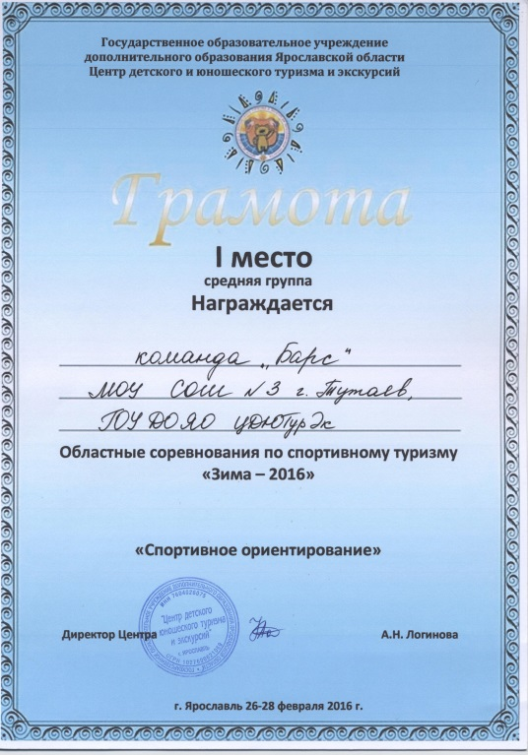
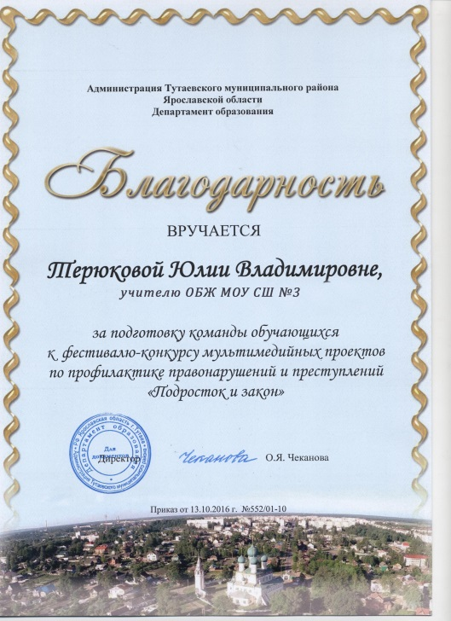

Slide 15
Общение и распространение собственного педагогического опыта
Уровень | Дата | Наименование | Тема выступления
Международные
Всероссийские | 13-16 октября 2015 г. | Научно – практическая конференция ХӀӀӀ Всероссийского открытого Форума «Образование: взгляд в будущее» | Кадетское движение – как основа сохранения и укрепления здоровья учащихся
 | 20 декабря 2017 г. | Всероссийская педагогическая онлайн – конференция: «Современный урок: требования, технологии, анализ» | Использование учебно – наглядных пособий на уроке ОБЖ в рамках реализации ФГОС
Региональные | 10 февраля 2017 г. | «Подготовка учителей ФК и ОБЖ к областным и федеральным конкурсам» ГОАУ ЯО «Институт развития образования» | Учебно – материальная база по курсу ОБЖ
 | 14 декабря 2017 | Межрегиональная научно-практическая конференция «Актуальные вопросы развития образования в Ярославской области: итоги 2017 года». | Военно – патриотическое направление в работе школьного спортивного клуба

Slide 16
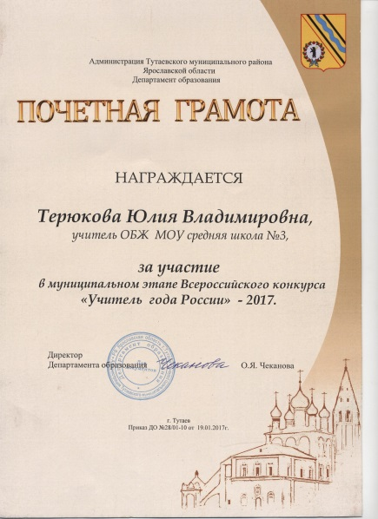
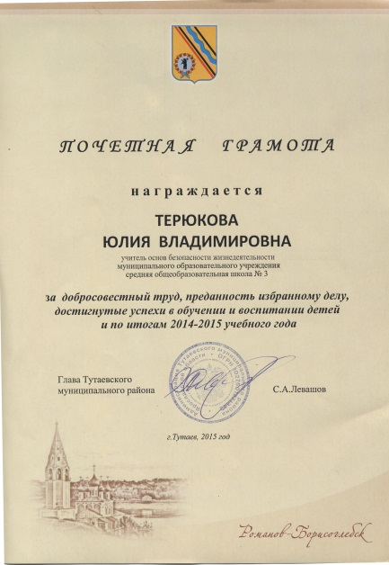
Областной смотр-конкурс учебно – материальной базы по курсу «Основы безопасности жизнедеятельности» среди общеобразовательных организаций Ярославской области, 2013,2015, 2018 г.г.
Областной конкурс на лучшие учебно – методические материалы по организации работы в ОУ по пожарной безопасности, 2015 г.
Всероссийский конкурс на лучшую организацию работ в области условий и охраны труда «Успех и безопасность», 2016 г.
Всероссийский конкурс на лучшую методическую разработку «Педагогический проект», 2016 г.
Всероссийский конкурс для учителей ОБЖ на лучшую методическую разработку «Моя безопасность» , 2016
Региональный конкурс учебно – методических пособий на тему «Использование здоровьесберегающих технологий в образовательном процессе», 2015 г.
Муниципальный этап Всероссийского конкурса «Учитель года России» - 2017
Региональный конкурс на лучшую организацию работы по подготовке учащихся – юношей к военной службе, 2016 г.
Областной конкурс методических материалов по патриотическому воспитанию «Гордимся Россией»
Региональная профессиональная олимпиада основ безопасности жизнедеятельности, 2015 г.

Slide 17
Наличие грамот и благодарностей
Год | Сведения о награждениях | Примечания
2017 | Почетная грамота за творческий подход к руководству РМР учителей ОБЖ | МУ ДПО «Информационно – образовательный центр» ТМР
2017 | Благодарность Департамента образования Администрации ТМР за подготовку призеров соревнований по спортивному ориентированию | Приказ № 556/01-10 от 12.10.2017
2017 | Благодарственное письмо за большой вклад в развитие и активное участие в движении правоохранительной направленности «Юный друг полиции» | Начальник МО МВД России «Тутаевски»
2017 | Почетная грамота Департамента образования Администрации ТМР за участие в муниципальном этапе Всероссийского конкурса «Учитель года России» - 2017 | Приказ №28/01-10 от 19.01.2017
2017 | Благодарность Департамента образования Администрации ТМР за подготовку призеров соревнований по технике пешеходного туризма в зале | Приказ №155/01-10 от 15.03.2017
2017 | Благодарность Департамента образования Администрации ТМР за подготовку победителя и призеров соревнований по спортивному туризму | Приказ №347/01-10 от 02.06.2017
2017 | Благодарность Департамента образования Администрации ТМР за подготовку победителей районных соревнований по краеведческому ориентированию | Директор Департамента образования АТМР
2016 | Почетная грамота Главы ТМР за многолетний добросовестный труд, значительные достижения в реализации социальных программ ТМР | Председатель Муниципального совета ТМР
2016 | Благодарность Департамента образования Администрации ТМР за подготовку команды к фестивалю – конкурсу мультимедийных проектов по профилактике правонарушений и преступлений «Подросток и закон» | Приказ №552/01-10 от 13.10.2016
2016 | Благодарность за активное участие в работе проекта для учителей «Инфоурок» | Проект «Инфоурок»
2016 | Благодарность Департамента образования Администрации ТМР за подготовку призера лично – командных соревнований по технике пешеходного туризма в зале | Приказ №160/01-10 от 17.03.2016
2016 | Благодарственное письмо за большой вклад в развитие и активное участие в движении правоохранительной направленности «Юный друг полиции» | Начальник МО МВД России «Тутаевски»
2016 | Почетная грамота Департамента образования Администрации ТМР за подготовку победителя и четырех призеров муниципального эиапа Всероссийской олимпиады школьников по ОБЖ | Приказ №728/01-10 от 09.12.2016
2016 | Почетная грамота МУ ДПО «Информационно – образовательный центр» ТМР за активное участие в методической работе РМО | Приказ №108ос/01-04 от 26.12.2016
2015 | Благодарность Департамента образования Администрации ТМР за подготовку победителя и трех призеров муниципального этапа Всероссийской олимпиады школьников по ОБЖ | Приказ № 770/01-10 от 22.12.2015
2015 | Благодарственное письмо за подготовку призёра регионального этапа Всероссийской олимпиады школьников по ОБЖ | Департамент образования АТМР
2015 | Почетная грамота за добросовестный труд, преданность избранному делу, достигнутые успехи в обучении и воспитании детей по итогам 2014-2015 учебного года | Глава Тутаевского муниципального района
2015 | Благодарственное письмо Национальной образовательной программы « Интеллектуально – творческий потенциал России» | Общероссийская малая академия наук «Интеллект будущего»

Slide 18
Повышение кваллификации
Наименования образовательного учреждения | Название образовательной программы | Дата прохождения курсов | № удостоверения (свидетельства)
ГОАУ ЯО «Институт развития образования» | Оценка профессиональной деятельности педагогических работников при их аттестации в целях установления квалификационной категории | 28 – 29 марта 2017 г. | № 037716
ГОБУДПОС ЯО «Учебно – методический центр по гражданской обороне и чрезвычайным ситуациям» | Обучение работников предприятий оказанию первой помощи | 19-25 апреля 2017 г. | №925
ГОАУ ЯО «Институт развития образования» | Организация детско – юношеского туризма | 14 – 28 ноября 2016 г. | № 032363
ФГАОУ ДПО АПК и ППРО | Сетевые модели и технологии профессионального развития педагогических работников (72 ч.) | 03-17 ноября 2015 г. | №У-10415/б
ГОБУДПОС ЯО «Учебно – методический центр по гражданской обороне и чрезвычайным ситуациям» | Должностные лица служб безопасности организаций и учреждений с массовым пребыванием граждан | 7 – 9 октября 2015 г. | №2250
МОУ дополнительного профессионального образования специалистов «Информационно – образовательный центр» | Реализация метапредметного подхода в образовании | 26 февраля -26 марта 2015 г. | №100196
ГОАУ ЯО «Институт развития образования» | ФГОС: обновление компетенций учителя ОБЖ (72 ч.) | 16-27 марта 2015 г. | №010711
НП Центр развития образования, науки и культуры «Обнинский полис» | Современные образовательные технологии (72 ч.) | 13-21 октября 2015 г. | №2015/10-30/с
ГОАУ ЯО «Институт развития образования» | ФГОС: основы медицинских знаний и подготовки к военной службе в курсе ОБЖ (36 ч.) | 16-27 марта 2015 г. | №2880
НП Центр развития образования, науки и культуры «Обнинский полис» | Стратегии развития образовательного учреждения (72 ч.) | 17-30 сентября 2014 г. | 2014/09-65/с
ГОАУ ЯО «Институт развития образования» | Управление педагогическим процессом в условиях реализации ФГОС (24 ч.) | 21-25 марта 2013 г. | Сертификат

Slide 19
Спасибо за внимание!

